Slide 1

MODELAMIENTO DE LA DISTRIBUCIÓN ESPACIO-TEMPORAL DEL JUREL (TRACHURUS MURPHYI) EN EL MAR PERUANO MEDIANTE CLASIFICACIÓN XGBOOST Y PSEUDOAUSENCIAS ESTRUCTURADAS, 2011–2023
UNIVERSIDAD NACIONAL DE INGENIERÍA
Facultad de Ingeniería Económica, Estadística y Ciencias Sociales
Escuela Profesional de Ingeniería Estadística
Integrantes:
Guanilo Pairazamán Ricardo

Slide 2
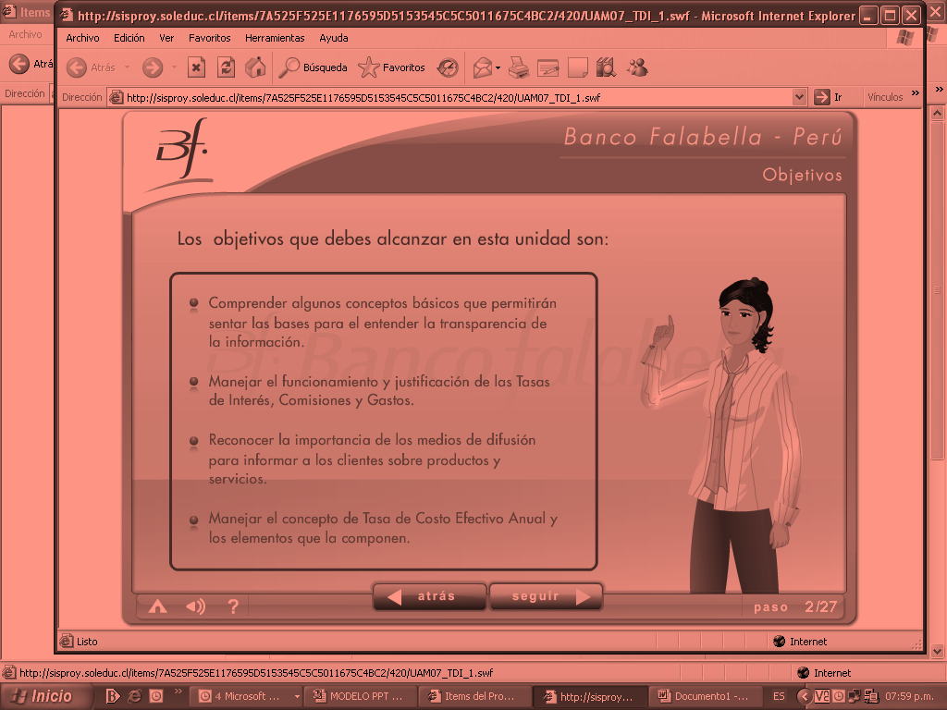
CONTENIDO
INTRODUCCIÓN
1
OBJETIVOS
2
METODOLOGÍA
3
RESULTADOS
4
CONCLUSIONES
5

Slide 3
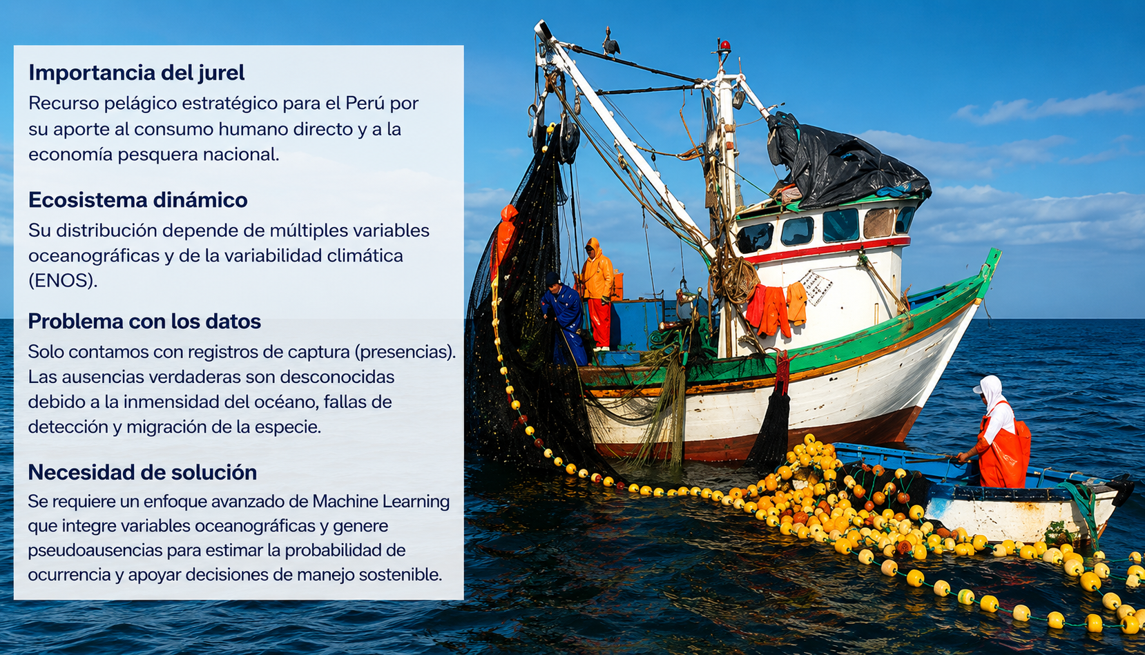
Introducción
El jurel y la seguridad alimentaria
El pescado es pilar nutricional clave según la FAO. En el Perú, el jurel es estratégico para el CHD, pero su naturaleza migratoria y respuesta oceanográfica dificultan la predicción de su distribución.
Limitación de la información
Solo se dispone de registros de captura. Las ausencias son desconocidas y su distribución varía espacio-temporalmente.
Solución metodológica
Se requiere generar pseudoausencias estructuradas para habilitar algoritmos de clasificación y modelar la dinámica espacio-temporal del jurel.
Justificación
Los mapas predictivos apoyan decisiones de manejo pesquero sostenible basadas en evidencia.

Slide 4
Objetivos
OBJETIVO GENERAL
Modelar la dinámica espacio-temporal del jurel en el litoral peruano, integrando de manera simultánea variables oceanográficas espaciales para predecir su distribución y probabilidad de presencia a través de un enfoque de clasificación algorítmica basado en XGBoost y pseudoausencias.
OBJETIVOS ESPECÍFICOS
Generar pseudoausencias espacio-temporalmente estructuradas a partir de datos de solo presencia.
Cuantificar el efecto e importancia de variables oceanográficas (TSM, salinidad, capa de mezcla).
Construir mapas predictivos espacio-temporales de idoneidad de hábitat.

Slide 5
Metodología
1. ORIGEN DE LOS DATOS
Registros pesqueros georreferenciados de captura de jurel (IHMA) 2011–2023
Variables oceanográficas satelitales en grilla 1/12°: TSM, Salinidad, etc.
Serie mensual NOAA para el Índice Climático ONI
MUESTRA TOTAL
Área: ecosistema pelágico del mar peruano (Corriente de Humboldt)
Periodo: 156 meses (ene 2011 – dic 2023)
Partición temporal
Entrenamiento
2011-2019
Prueba
2011-2019

Slide 6
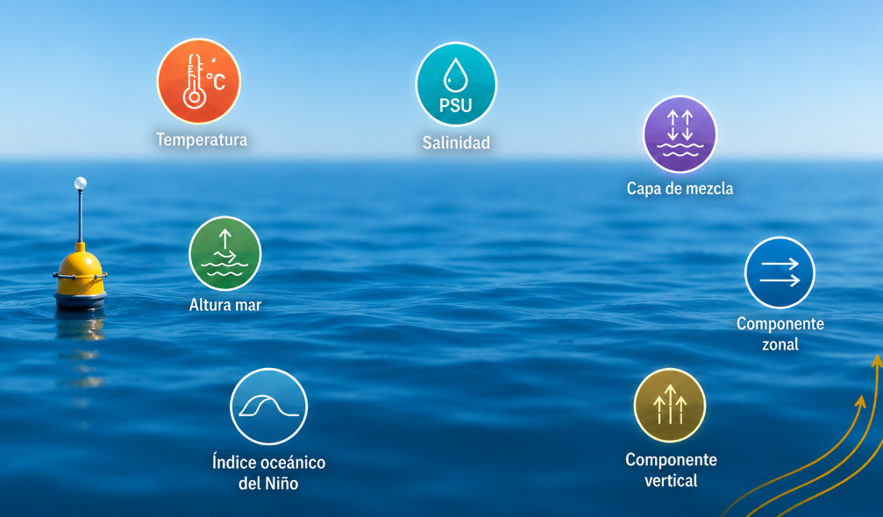
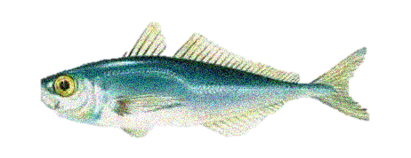
Metodología
2. VARIABLES DEL MODELO
Adicionalmente, se tienen los componentes temporales:
Lag 1 y 2 de TSM, Salinidad y Capa de mezcla.
- Mes (transformado trigonométricamente)
15 Variables

Slide 7
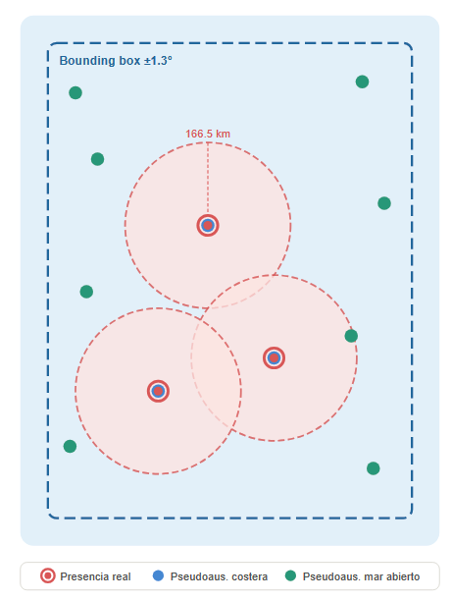


Metodología
3. GENERACIÓN DE PSEUDOAUSENCIAS
Paso 1: Bounding Box
Se delimita el área disponible con +/- 1.3° alrededor de capturas confirmadas.
Paso 2. Buffer de exclusion
Se excluyen 166.5 km alrededor de cada presencia real.
Paso 3: Estrategia mixta 1:1
50% pseudoausencias costeras: mismas coordenadas, meses sin captura.
50% pseudoausencias mar abierto: puntos aleatorios dentro del bounding box.

Slide 8
Metodología
4. MODELADO
XGBClassifier con hiperparámetros optimizados (Optuna)
Probabilidades calibradas mediante regresión isotónica
Validación: ROC-AUC, PR-AUC, Precisión, Recall
Interpretabilidad de variables: valores SHAP
5. GENERACIÓN DE PREDICCIONES
Modelo aplicado sobre la grilla ambiental completa 2011–2023
Mapas promedio 2011-2014, 2015-2016, 2017-2019, 2020-2022
Mapas mensuales de idoneidad

Slide 9
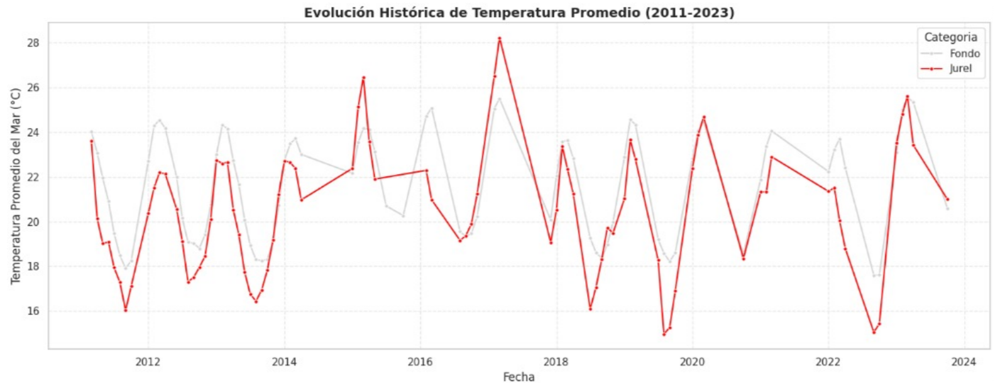
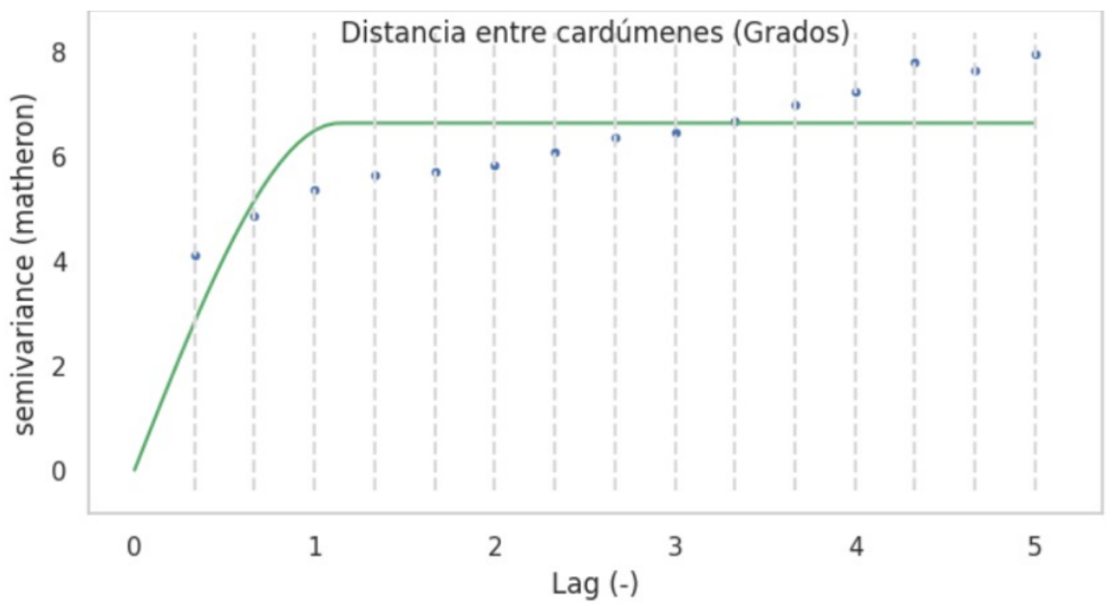
Resultados
ANÁLISIS EXPLORATORIO
Se confirma la variabilidad temporal. Justifica rezagos L1 y L2 como predictores
Rango de autocorrelación ~1° (~111 km. Base para buffer de exclusión de 166.5 km.

Slide 10
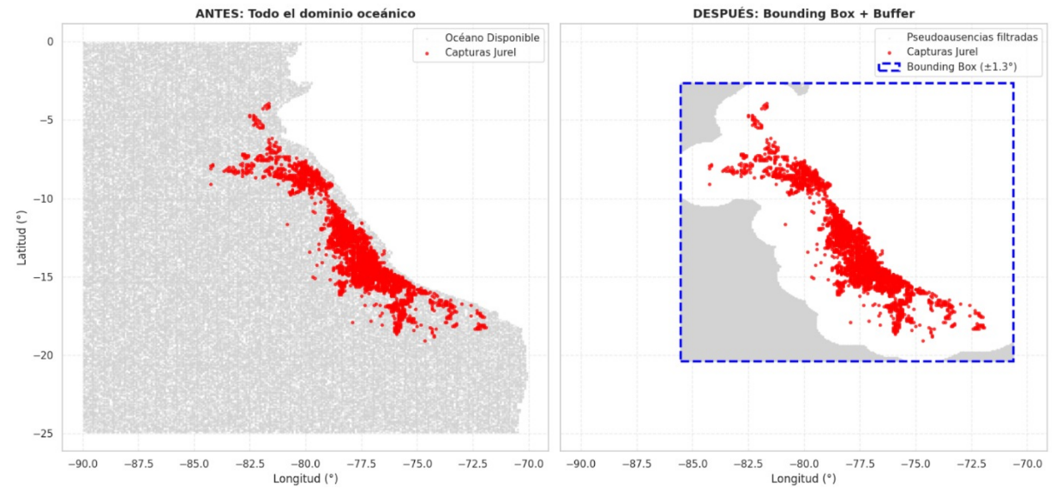
Resultados
MAPA DE PSEUDOAUSENCIAS
Muestra final: 2,992 presencias + 2,992 pseudoausencias = Total: 5,984 registros

Slide 11
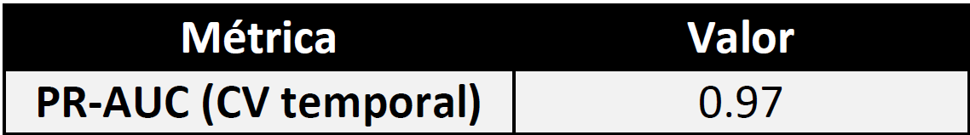
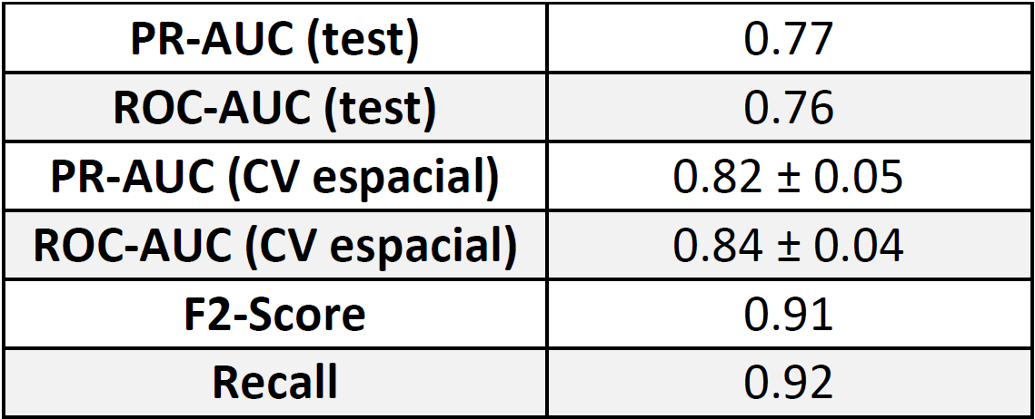
Resultados
MODELAMIENTO
15 variables predictoras
VIF < 10 en todas (sin multicolinealidad severa)
Latitud y longitud excluidas deliberadamente para evitar separación geográfica trivial
División temporal de muestras Train y Test

Slide 12
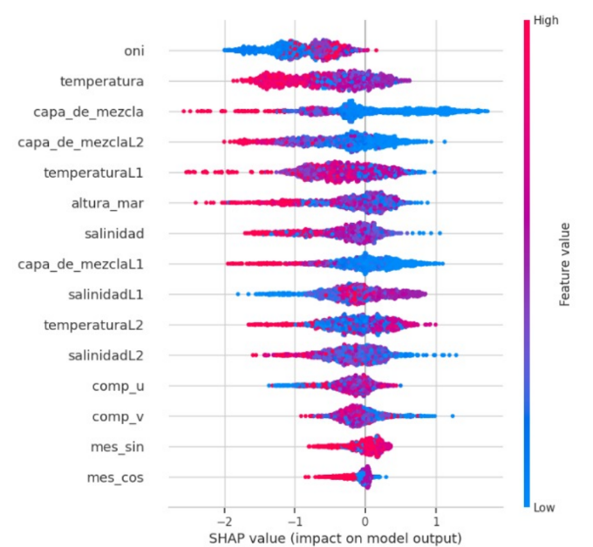
Resultados
INTERPRETABILIDAD DE VARIABLES

Slide 13
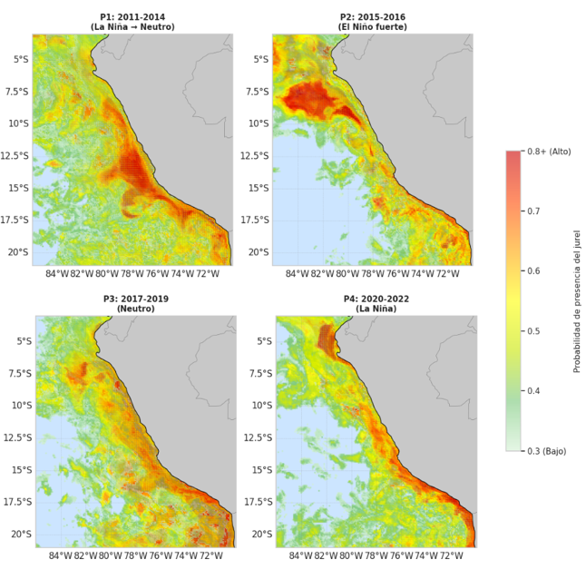
Resultados
PREDICCIÓN: MAPAS DE IDONEIDAD

Slide 14
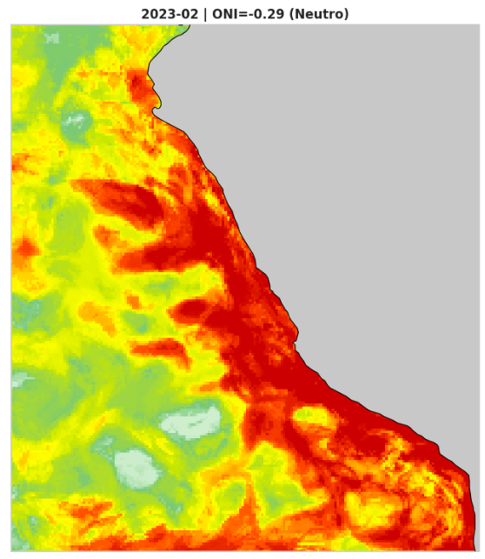
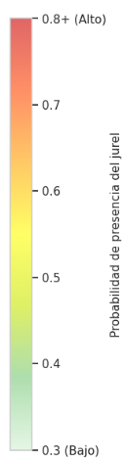
Resultados
PRODUCTO FINAL: MAPA MENSUAL DE IDONEIDAD
El modelo es capaz de generar la predicción para cada mes del período 2011–2023, permitiendo monitoreo continuo y extensión a periodos posteriores.

Slide 15
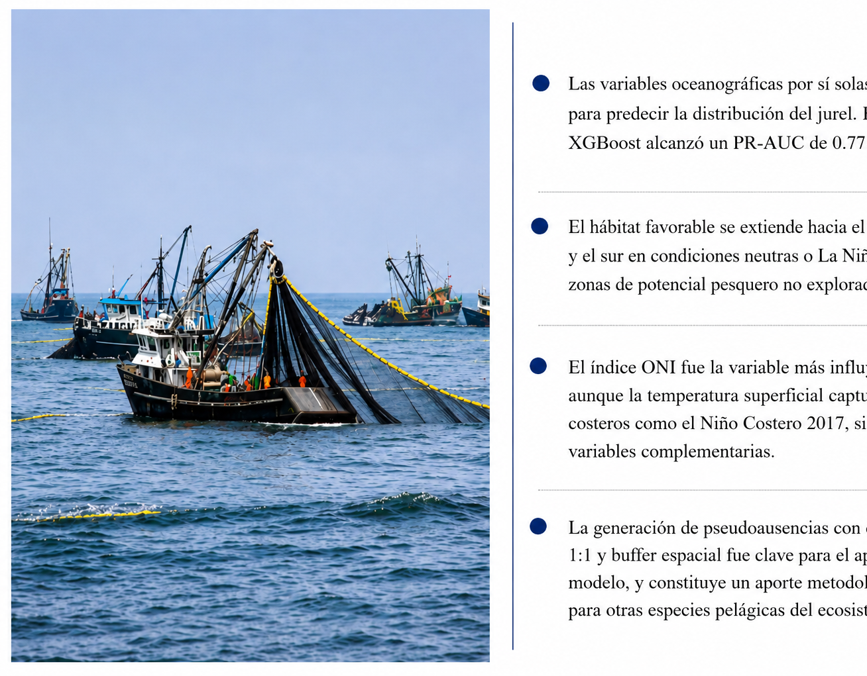
Conclusiones
El modelo XGBoost alcanzó un PR-AUC de 0.77. Las variables oceanográficas por sí solas son suficientes para predecir la distribución del jurel.
La estrategia de pseudoausencias 1:1 con buffer espacial fue clave para el desempeño del modelo y constituye un aporte metodológico replicable.
hábitat favorable en condiciones neutras o La Niña, sugiriendo zonas de potencial pesquero no exploradas.
El índice ONI fue la variable más influyente (SHAP), aunque la temperatura superficial captura eventos costeros como el Niño Costero 2017, siendo ambas variables complementarias.
El hábitat favorable se extiende hacia el océano abierto y el sur en condiciones neutras o La Niña, sugiriendo zonas de potencial pesquero subrepresentadas.

